Slide 1











사람과 자연이 공존하는 순천만~

Slide 2








순천만이 인류에게 주는
고마운 점
영상보기

Slide 3
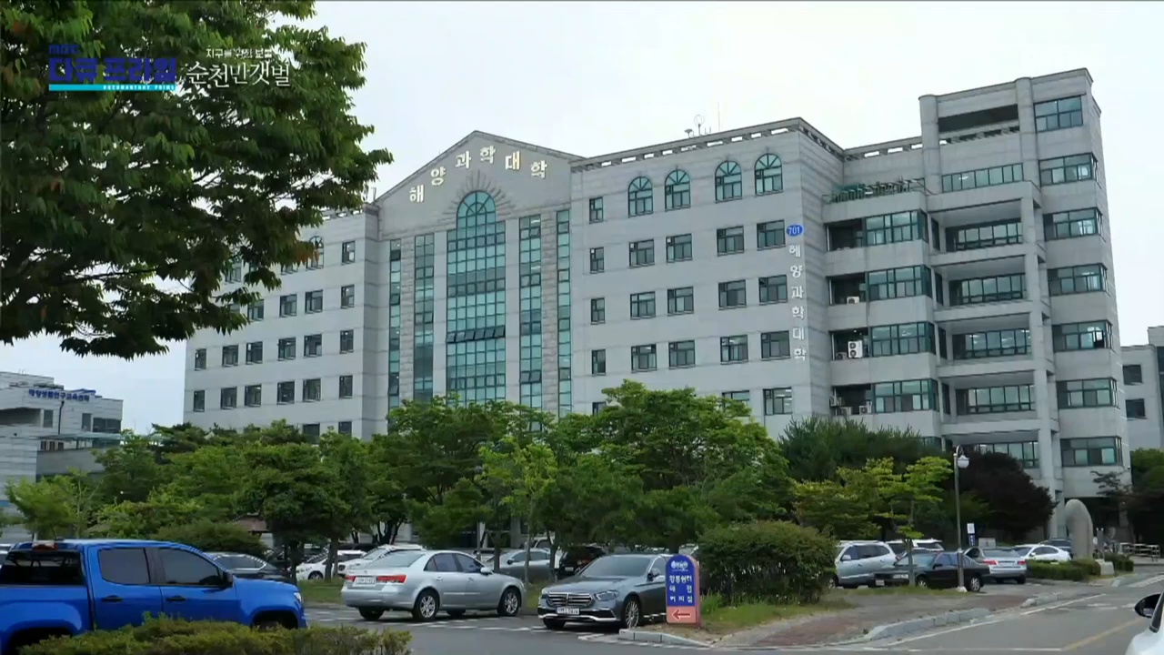

Slide 4






순천만이 사람에게 주는 고마운 점 알아보기
순천만 보전 과정 순서대로 알아보기
순천만 보존을 위해 사람들이나 동물에게 편지쓰기

Slide 5









순천 메타버스 미션 체험하며 미션 해결하기

Slide 6
반 친구들과
미션 공유하기

Slide 7
< 순천만이 사람들에게 주는 고마운 점 >
1. 기후변화에 탄소 흡수: 블루카곤
2. 다양한 수산물 제공, 경제 서비스 제공
3. 문화서비스( 관광지, 행사, 체험장소 제공 등)

Slide 8
< 순천만 보존 시간대별 순서>
나 (1992년)
-> 다.(1996년)
->라.(2003년)
->가(2005년~현재)

Slide 9
< 순천만 보존을 위해 편지쓰고 패들렛에 올리기>
누구에게
(순천만에 찾아오는 사람이나 순천만의 동식물)
2. 하고 싶은 말

